Slide 1
PERİODONTAL HASTALIKLARDA BESLENMENİN ETKİLERİ
Prof Dr Adnan TEZEL

Slide 2
GİNGİVAL VE PERİODONTAL HASTALIKLARDA, RİSK ve RİSK FAKTÖRLERİ
BESLENME

Slide 3
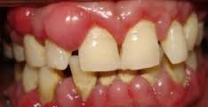
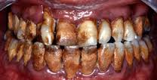
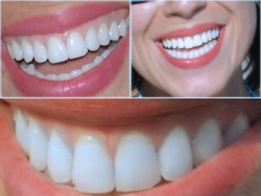
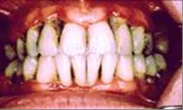
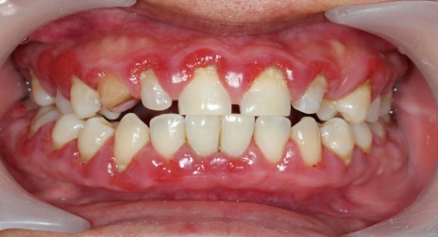
Periodontal dokular

Slide 4
Periodontal Hastalıklarda risk Faktörler
Gingivitis;
Gingival marginine kolonize olan mikroorganizmalar ve bu mikroorganizmaların etkilerini artıran lokal ve genel faktörlerin etkileşimi sonucu oluşan dişetinin iltihabi bir hastalığıdır.
Periodontitis:
Tedavi edilmeyen gingivitisin ilerlemesi ile destek periodontal dokuların (alveol kemiği ve periodontal ligamentin) yıkımıyla sonuçlanabilen infeksiyoz bir hastalıktır.

Slide 5
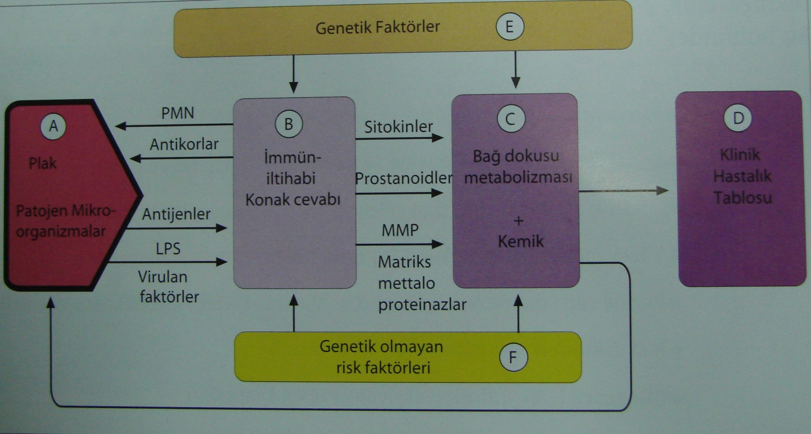

Slide 6
Periodontitisin ilerlemesi
Periodontal doku yıkım yaygınlık ve şiddeti;
-bireyler arasında,
-bireyin kendisinde farklı diş alanlarında,
Farklı derecelerde meydana gelebilir.
Periodontal doku yıkımının;
- görülmesi, başlaması, ve ilerlemesinde,
- yavaşlayıp veya hızlanmasında,
farklı faktörlerin önemli etkileri vardır.
Bunun için RİSK’lerin değerlendirilmesi gereklidir

Slide 7
Risk, Risk Faktörler
İtalyancası “risco” Almancası “Risiko”, İngilizcesi “risk” olan bu kavram, dilimizde önceleri riziko olarak kullanılmış, daha sonra risk olarak yerleşmiştir.
Zarar veya kayıp durumuna yol açabilecek bir olayın ortaya çıkma olasılığı anlamına gelir. Tehlike ile eş anlamlı ve ileride ortaya çıkması beklenen ama meydana gelip gelmeyeceği kesin olarak bilinmeyen olaylar için kullanılır. Risk, gelecek ile ilgili bir kavramdır, çünkü gelecek belirsizlik ifade eder.

Slide 8
Risk faktörleri;
Bireyde var olan hastalık yapma riskini artıran özellikler risk faktör diye isimlendirilir
Çevresel,
Bireysel ve Davranışsal
Biyolojik faktörlerdir.

Slide 9
Risk faktörleri
Herhangi bir faktörün ‘risk faktörü’ olarak tespit edilmesi için bu risk faktörüne maruz kalma, olayının hastalığın başlangıcından önce olması gereklidir. (Sigara içmek, diabet)

Slide 10
ETKEN; NEDEN;
Bir olayı meydana getiren etmene denir.
Nesnel; insan iradesi dışında oluşur
Öznel ; insan iradesi ile oluşur
Dış nedenler;insan organizması dışında oluşur
İç nedenler ;organizmaya bağlı oluşur

Slide 11
Periodontolojide;
Var olan periodontal hastalıkların şiddetini artıran, hastalığın yayılmasını hızlandıran ve verilen tedavilerin başarısını azaltan faktörler periodontal risk faktörler olarak adlandırılır.

Slide 12
Periodontal hastalıklarda risk faktörler
Yaş
Cinsiyet
Genetik
Sistemik hastalıklar(diabet gibi)
Zayıflamış konak savunması
Kötü ağız hijyeni
Uygun olmayan kron ve dental restorasyonların kenarları
Actinobacillus actinomycetemcomitans, Tanneralla forsythiensis, Porphyromonas gingivalis, Treponema denticola gibi bakterilerin mevcudiyeti
Stres
Sigara
Beslenme (Diyet)

Slide 13
BESLENME
Beslenme durumu ile periodontal hastalıklar arasında bir ilişkinin olduğu bildirilmesine rağmen hiçbir beslenme eksikliği tek başına periodontal hastalıkların gelişmesine neden olmamaktadır.
Oral kavitede değişikliklere neden olan beslenme eksikliklerinde Dudaklarda, oral mukozada, dişetinde, kemiklerde değişiklikler meydana gelir.
Bu değişiklikler beslenme yetersizliklerinin oral bulguları şeklinde tanımlanır.

Slide 14
Beslenme yetersizliği
Yiyecekler içerisinde altı çeşit besin vardır;
-karbonhidratlar,
-yağlar, vücutta enerji sağlar
-proteinler,
-vitaminler,
-mineraller, birçok aktivitede rol oynar
-su

Slide 15
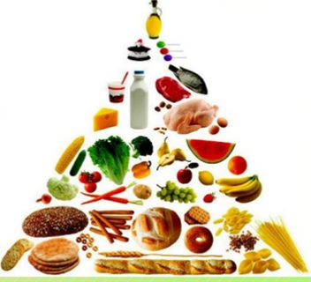
Beslenme yetersizliği
Her gün normal bir vücut için;
-16 vitamin,
-16 mineral
-90 besin,
-12 esensiyal amino asitler,
- 3 esensiyal yağ asitleri gerekir.
C, D ve E vitaminleri, kalsiyum ve çinko mineralleri vücudun ana fonksiyonları için ve kimyasal ve biyolojik dengenin korunması için gereklidir.

Slide 16
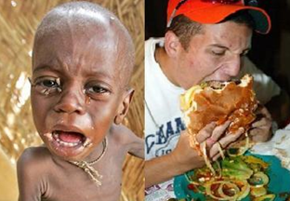
DİYETİN FİZİKSEL KAREKTERİ….
Yumuşak diyetler plak ve diş taşı formasyonuna neden olabilir.
Sert ve fibröz gıdalar diş yüzeylerini temizler ve dişetlerini stimüle eder.
Yiyeceklerin mikroorganizmalar üzerine de etkisi vardır. Bazı yiyecekler ağızdaki bakterilerin oranlarını değiştirir.

Slide 17
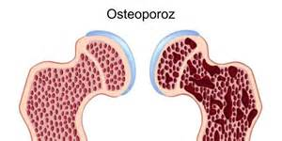
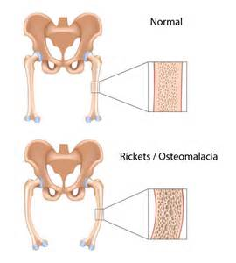
Asit – Alkali dengesizliği
Normalde bir denge mevcuttur Hücre metabolizması kanın 7.4 Ph da en iyi çalışır
Asidozda; Ph düşer, kanda asit birikir, alkali kaybı görülür, kemikte tuz çökelmesi görülür ve erişkinlerde Osteomalasia ortaya çıkar
Asidozde deney hayvanlarında Osteoporozis de görülmüştür.
Asidoz ; Kusma, Diabet, asfiksi, açlık, astım
Amfizem, morfin zehirlenmelerinde görülür

Slide 18
Alkalozis; PH değerinde artma, alkali birikmesi
Kemik rezorbsiyonun da azalma, asit kaybı
Deney hayvanlarında alveolar kemik değişikliği
Böbrek taşlarında artma
Diş taşı birikiminde artma ??

Slide 19
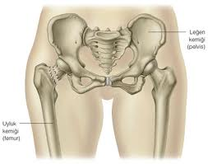
Kalsiyum Eksikliği;
Kalsiyum; Günlük
Erişkinlerde 0.7gr Çocuk,Hamile süt annede 1.5gr
Kemik, Pıhtılaşma, sinir ve kas dokusu,
Kan şekerinin ayarlanmasında önemlidir
Kalsiyum-Fosfor mekanizmasını düzenler
D vitamini ve Paratroit hormonu düzenler
Peynir süt, ıspanak, pırasa, havuç,
Eksikliğinde;
Sement ve kemikte şekil bozuklukları
Çocuklarda Raşitizm, Erişkinlerde Osteomalacia

Slide 20
Fosfor Eksikliği;
Günlük 1.3 gr alınmalı
Kalsiyum-fosfor dengesini sağlar kemik yapımı,
Karbonhidrat yağ ve protein metabolizması sağlar
Asit-alkali dengesini sağlar
Peynir süt, ıspanak, pırasa, havuç,
Eksikliğinde
Kemik büyüme bozuklukları
Kalsiyum ve B vitamini ile beraberse Raşitizm

Slide 21
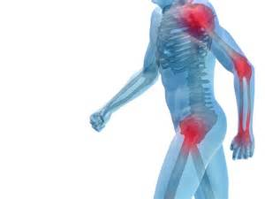
Fluor;
D vit yan etkilerini ortadan kaldırı
Alveol kemiği rezorbsiyonunu azaltır.
Diş çürüklerinde azalmalar
Topikal uygulamalarda hassasiyetin giderilmesi
Fazlalığında;
Osteosklerozis
Tendon ve ligamantlarde osifikasyon
Geniş kemik rezorbsiyonları

Slide 22
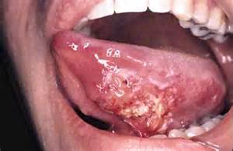
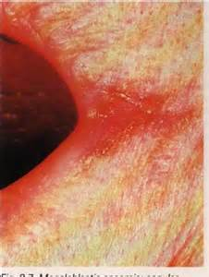
Demir;
Hemoglobin yapımından sorumludur
Eksikliğinde;
Demir eksikliği Anemisi
Mukozada solukluk
Dilde şişlik papillalarda atrofi
Mukozada peteşik kanamalar
Dudak komissuralarıda çatlaklar

Slide 23
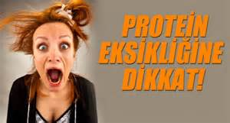
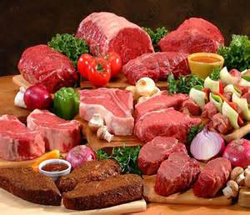
Proteinler;
Yara iyileşmelerinden sorumludur
Vucutta depo edilemezler
Genelde hayvan menşeylidirler
Eksikliği;
Hypoproteinemia
Kaslarda atrofi, zayıflık, kilo kaybı
Anemi, lökopeni, ödem, yara iyileşmesinde gecikme
Enfeksiyonlara diren düşüklüğü
Alveol kemiğinde osteoporozis, bağ dokusunda dejenerasyon
Sement birikiminde gecikmeler

Slide 24
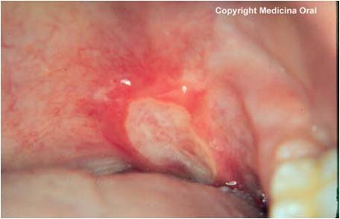
BESLENME
Vit-A; epitel hücrelerinin sağlığını korur
Epitel koruyucu vitamin de denilir
Tükrük salgısında azalma (XEROSTOMİA)
Epitelde atrofi, hipertrofi, hiperkeratoz görülür
Kollogen liflerde dejenerasyonlar
Periodontal aralıkta genişlemeler
Yara iyileşmesinde gecikmeler.
Enfeksiyonlara karşı dokunun direnci düşer.
Diş sürmesinde gecikmeler
Sement rezorpsiyonlarında aratmalar görülür.
Epitelyal ataçmanda apikale proliferasyon

Slide 25
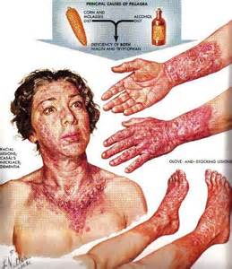
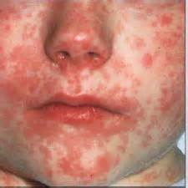
Vit-B eksikliği
Tiamin (B1), riboflavin(B2), niasin, pridoksin(B6), biotin, folik asit ve kobalamin(B12).
Tiamin eksikliği; Eksikliğinde BERİBERİ hastalığı görülür. Oral mukozada hipersensivite(hassasiyet). Yanak mukozasında, dilde ve damakta veziküller.
Riboflavin: Glossitis, dudak bileşiklerinde çatlaklar (CHEİLOSİS) . Glossitiste dilde renklenme ve papillalarda atrofi. Dil dorsumunda yama tarzı görüntü. Ciddi vakalarda dil dorsumu düz, kuru ve sıklıkla fissürlü yüzeye sahiptir.
Niasin; glossitis ve stomatitis

Slide 26
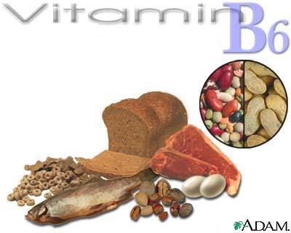
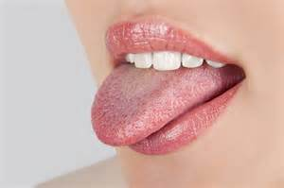
Folik asit hayvansal çalışmalarda dişetlerinde, alveol kemiğinde ve periodontal ligamentte nekrozlar gözlenmiştir.
Pridoksin (B6); Glossitis. Ağız mukozasında renk değişikliği ve ülser görülür.
Nikotinik Asit;
PELLEGRA Dişetleri ve yanak mukozasında veya dilin uç kısmında ateş kırmızısı veya mavimtrak kırmızı renk değişmeleri
Dişetlerinde yaygın nekrozlar
Periodontal membran ve alveol kemiğinde harabiyet
Lökopeni

Slide 27
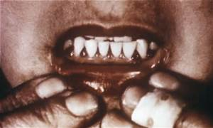
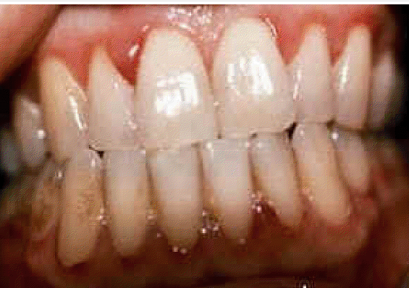
BESLENME
Vit C eksikliği
Suda eriyen bir vitamindir.
Vitamin C eksikliğinin genel sağlığa ve oral dokulara olumsuz etkileri vardır.
Yorgunluk uyuşukluk nefes alamama
Çocuklarda Periost altına kanamalar (Möller-Barlow)
Dişetlerinde kanama, bağ dokusu hastalıkları ve yara iyileşmesinde gecikme meydana gelir, doğal savunma sistemini etkilenir.
Vitamin C bütün vücut dokuları için gereklidir ve güçlü bir hücre koruyucudur.
Erkekler için 90mg kadınlar için 75mg günlük olarak alınması gerekir. Stess ve hastalık durumlarında bu 500-1000mg kadar çıkar.
Eksikliğinde SKORBÜT oluşur.
Yara iyileşmesinde gecikme, vücudun savunma sisteminde düşme, fagositlerin fagositoz özellikleri azalır.

Slide 28
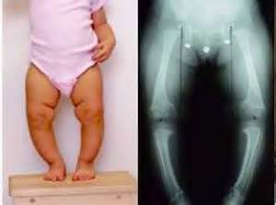
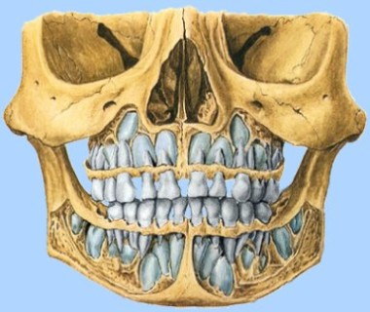
Vitamin D eksikliği
D vitamini kalsiyumun gastrointestinal bölgeden emilimi ve kalsiyum-fosfor dengesinin korunması için gereklidir.
Diş, mine, kemik oluşumunu düzenler
Diş sürmesinde gecikmeler
İleri yaşlarda osteoporoz osteomalaria
Çocuklarda raşitizm
Radyografik olarak kısmi veya tamamen lamina dura kaybı, destek kemik dansitesinde azalma, trabeküler kayıp
E vitamini
Ağız bulguları görülmemekle birlikte
Serbest radikal reaksiyonları için antioksidan olarak görev yapar
hücreleri lipid perosidayondan korur.

Slide 29
K Vitamini
Bağırsaklarda yapılır karaciğerde depolanır yağda erir
Protrombin yapımı için önemlidir
Kanamaya meğil artar
Diş çekiminde kanama yönünden önemlidir
P Vitamini
Kan ve damar hastalıkları için önemlidir
Eksikliğinde kanamaya meğil artar
Kapiller frajilite için önemlidir

Slide 30
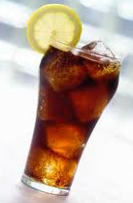
ASİTLİ İÇECEKLERİN
DİŞ VE KEMİK SAĞLIĞINA ETKİLERİ
Obezite,
Diyabet,
Diş çürümesi,
Kemik erimesi ve kemik kırılmaları,
Beslenme eksikliği ve bozuklukları,
Kalp hastalıkları,
Gıda bağımlılığı,
Kafein nedeniyle nörolojik bozukluklar
Mide rahatsızlıkları

Slide 31
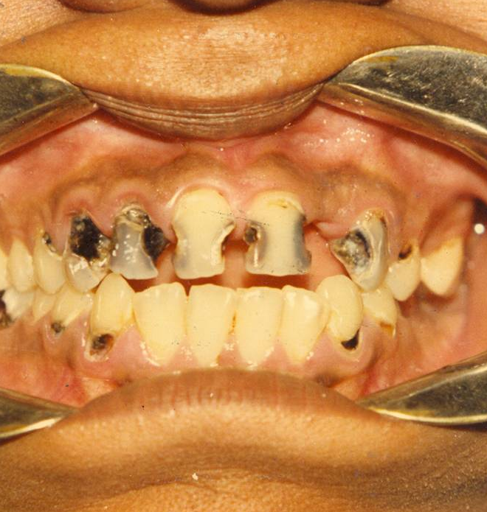
Düzenli olarak gazlı içecek içen genç kız ve erkeklerde ön dişlerin diş minesinin tamamen kaybolduğunu görülür.
Fosforik Asit

Slide 32
Normalde tükürük salgımız 7.4 pH derecesi ile hafif alkalidir.
Bütün gün gazlı içecek içildiğinde, fosforik asit tükürük pH'ini asidik seviyelere düşürür.
pH dengesini tekrar 7'ye getirmek için vücut, dişlerden kalsiyum iyonlarını çeker. Bunun sonucunda diş minesi hızla yok olur.

Slide 33
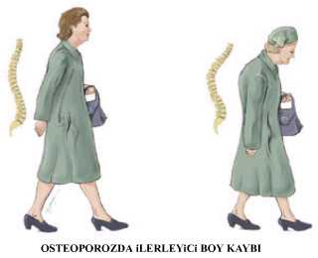
Son yıllarda gazlı içecek tüketimi ile osteoporoz ve kemik kırılmalarını ilişkilendiren arastırmalar yayınlanmaya başladı.

Slide 34
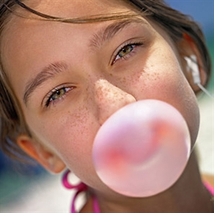
Asitli içecekler içildikten sonra yapılması gerekenler nelerdir?
Asitli içecekler içildikten hemen sonra ağızdaki asitlik olabildiğince çabuk nötralize edilmeli. Bunun en iyi yolu ise şekersiz sakız çiğnemektir.

